Slide 1
TAGOLSHEIM INFOS
Février 2024
025
Ce mois-ci, nous avons le plaisir de vous proposer un Tagolsheim Infos spécial « Associations », dans lequel chaque association du village a souhaité vous présenter son activité.
Les associations permettent de maintenir le dynamisme dans notre village, et de concourir au bien-être de nos Tagolsheimois.
N’hésitez pas à rejoindre l’une ou l’autre d’entre elles !
MAIRIE
39A, Grand’rue
68720 TAGOLSHEIM
Tél. : 03.89.25.41.34
Fax : 03.89.25.56.20
Horaires
Lundi 10h-12h et 16h-18h
Mardi 10h-12h
Mercredi fermée
Jeudi 10h-12h
Vendredi 10h-12h
Mail :
mairie@tagolsheim.fr
www.tagolsheim.fr

Slide 2
TAGOLSHEIM INFOS
SOMMAIRE
- L’association des parents d’élèves APE WalTag…………………………………………….…....4-5
- L’association de pêche………………………………………………………………………………………………….……6
- Baby Escrime…………………………………………………………………………………………………………………………..7
- Cawaltag…………………………………………………………………………………………………………………………………....8
- Le conseil de fabrique…………………………………………………………………………………………………………9
- Les sapeurs-pompiers…………………………………………………………………………………………………………9
- Les donneurs de sang………………………..……….....……………………….……………………...........…………..10
- Le monde de Jeanne…………………………………………………………………….………………………...…….…....11
- NINANEE…………………………………………………………………………………………………………………………….……..12
- Club Orchidées………………………………………………………………………………………………………………..…..…13
- Club Sud Alsace Modélisme……………..…………………………………………………………..…………………14
- Sundgau Natation………………………………………………………………………………………………….…………….15
- Tennis Club……….………………………………………………………………………………………………………………….....16

Slide 3
TAGOLSHEIM INFOS
EDITO DU MAIRE
S’ENGAGER POUR BIEN VIVRE DANS NOTRE VILLAGE
Alors que débute cette nouvelle année, je souhaite remercier celles et ceux qui œuvrent chaque jour pour rendre notre village plus beau, plus agréable à vivre, plus vivant.
Il s’agit des bénévoles de nos associations qui composent notre territoire, des acteurs économiques, ou encore des habitants engagés dans la vie de notre village. Je salue leur énergie et leur engagement, qui font naître de nombreuses initiatives pour notre commune. Dans un monde actuellement marqué par différentes fractures, cette envie d’agir collectivement, d’améliorer ensemble le quotidien et le futur des Tagolsheimois est un bien précieux, que nous chérissons.
En 2024 encore, notre équipe municipale s’engage pour soutenir, accompagner ces forces vives, et pour rendre notre village toujours plus agréable à vivre.
Nous poursuivrons notre dynamique de dialogue avec l’ensemble des acteurs qui font Tagolsheim et qui apportent une vraie dynamique. Ceux qui font « bouger les lignes ».
Comme vous pouvez le constater nos projets ne manquent pas, avec comme priorité d’améliorer votre quotidien, aujourd’hui et demain.
Un des plus beaux cadeaux que l’on puisse faire n’est-il pas de donner de son temps ?
Ce modeste Tagolsheim Infos se veut aussi un hommage à tous les bénévoles qui œuvrent dans nos associations.
Nous pouvons exprimer notre gratitude envers les bénévoles de nos associations en leurs disant simplement "Merci".
Le bénévolat rend heureux, conservez votre humanité et votre sens du partage, vous êtes les piliers de l'attractivité de notre territoire.
Associativement vôtre.
Hervé Wermuth
Maire

Slide 4
TAGOLSHEIM INFOS
L’ASSOCIATION DE PARENTS D’ELEVES
APE WalTag
Communiqué de Presse
L'Association de Parents d'Élèves APE WalTag dynamise la vie scolaire à l'École les Mélèzes de Walheim et Tagolsheim
Tagolsheim, le 26 janvier 2024 - L'Association de Parents d'Élèves APE WalTag a été officiellement créée en novembre 2023 par des parents bénévoles de l'École les Mélèzes de Walheim et Tagolsheim. Le conseil d'administration est composé de 10 membres, et il est rejoint par 30 familles membres à ce jour.
L'APE travaille avec le corps enseignant et les municipalités pour proposer des activités festives, sportives et culturelles destinées aux élèves et à leurs familles. Les projets ont pour objectif de récolter des fonds dans le but de soutenir financièrement des actions éducatives mais aussi de faire plaisir aux enfants en créant un esprit convivial autour de l’école.
Mélanie MARTIN, présidente de l'association, se réjouit : "Le lancement de ce projet est une source de grande satisfaction, avec le soutien précieux des équipes enseignantes et des municipalités. Nous exprimons notre gratitude envers les 30 familles qui nous ont déjà accordé leur confiance et espérons accueillir bientôt le soutien d'autres parents dans cette aventure.«
Bilan des actions passées et annonces des actions futures
Grâce au soutien de la mairie de Tagolsheim, des commerçants, d'autres associations locales et de nombreux parents d'élèves, l'association a tenu un stand de desserts lors de la marche gourmande en décembre, servant plus de 70 gâteaux faits maison aux marcheurs.
Prochaines Actions :
1. Vente de chocolats de Pâques : Commandez dès maintenant des chocolats de qualité (chocolatier Strasbourgeois Jacques Bockel) à tarifs avantageux pour soutenir nos initiatives. Commandes possibles avant le 22 février. Plus d’infos par courriel.
2. Organisation d'une Bourse aux Vêtements, Puériculture et Jouets le 24 mars à Tagolsheim et le 22 septembre à Walheim.
Venez dénicher des trésors et soutenez les projets de l’association.

Slide 5
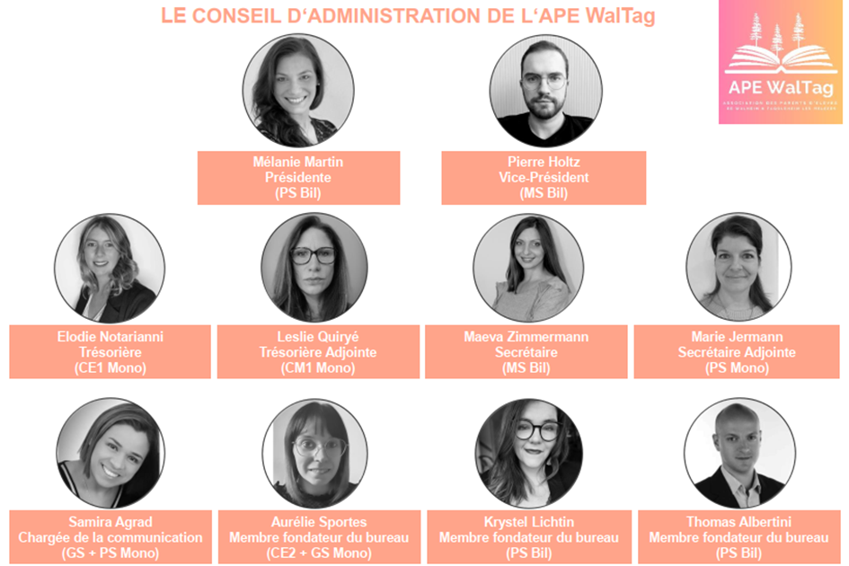
TAGOLSHEIM INFOS
L’ASSOCIATION DE PARENTS D’ELEVES
APE WalTag
3. La Kermesse de l'école se tiendra le 28 juin 2024 à la salle communale de Tagolsheim : Spectacle des enfants, repas convivial, et kermesse pour petits et grands. Participez à cette journée festive à nos côtés.
Mélanie MARTIN, conclut : "L'Association de Parents d'Élèves APE WalTag invite chaleureusement les habitants de Tagolsheim et Walheim à se joindre à nous dans ces initiatives passionnantes et à soutenir notre mission de renforcer le lien entre l'école, les parents et la communauté locale."
Pour plus d'informations, veuillez contacter l’association :
Boîte aux lettres : 13 rue du stade 68720 Tagolsheim Email: apewaltag@gmail.com Facebook: [APE WalTag] (https://www.facebook.com/profile.php?id=61553151459818&sk=about)

Slide 6
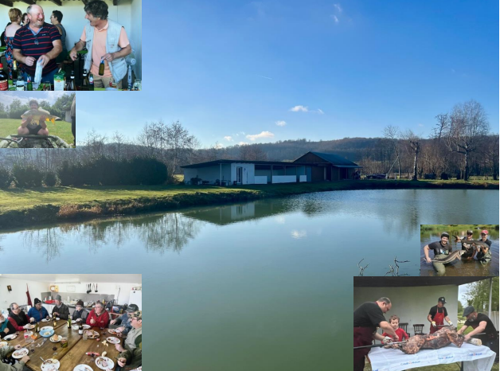
TAGOLSHEIM INFOS
L’ASSOCIATION DE PÊCHE (AAPPMA)
L’année 2023 a été, pour les membres de l’association de pêche de Tagolsheim, une année bien triste avec la perte de notre Président Monsieur JAEGLE Fernand. Malgré cela nos membres se sont toujours donnés énormément de mal pour continuer à entretenir ce lieu pour que chacun puisse en profiter un maximum.
Avec l’élection de notre nouvelle présidente, Mme GOEPFERT Isabelle, ainsi que 10 membres au comité, notre association de pêche ne cesse de se renforcer et de se moderniser.
C’est pourquoi notre association serait ravie de vous faire partager notre passion ou encore de vous accueillir aux abords de notre magnifique étang.
L’ouverture :
L’étang est ouvert
- les Mercredi, Samedi et Dimanche mais également les jours fériés pour la saison de la carpe
(du 07 Avril 2024 au 27 Octobre 2024).
- Pour ce qui est de la saison du carnassier, l’étang n’est ouvert que les week-end et jours fériés
(01 Novembre 2024).
Les Tarifs :
- 70 € pour adultes (plus de 18 ans)
- 35 € pour les jeunes de plus de 13 ans
- 10 € pour les jeunes allant jusqu’à 12 ans
Les cartes de pêche pour l’année 2024 seront disponibles à l’assemblée générale du
11 Février 2024 ainsi que les dimanches de 10h à 12h au chalet de l’étang.
Pour tout renseignement nous vous invitons à contacter :
- Mme GOEPFERT Isabelle (Présidente) : 07 83 56 69 30
- Mr Albert GOTTE (Trésorier) : 06 24 30 57 89

Slide 7
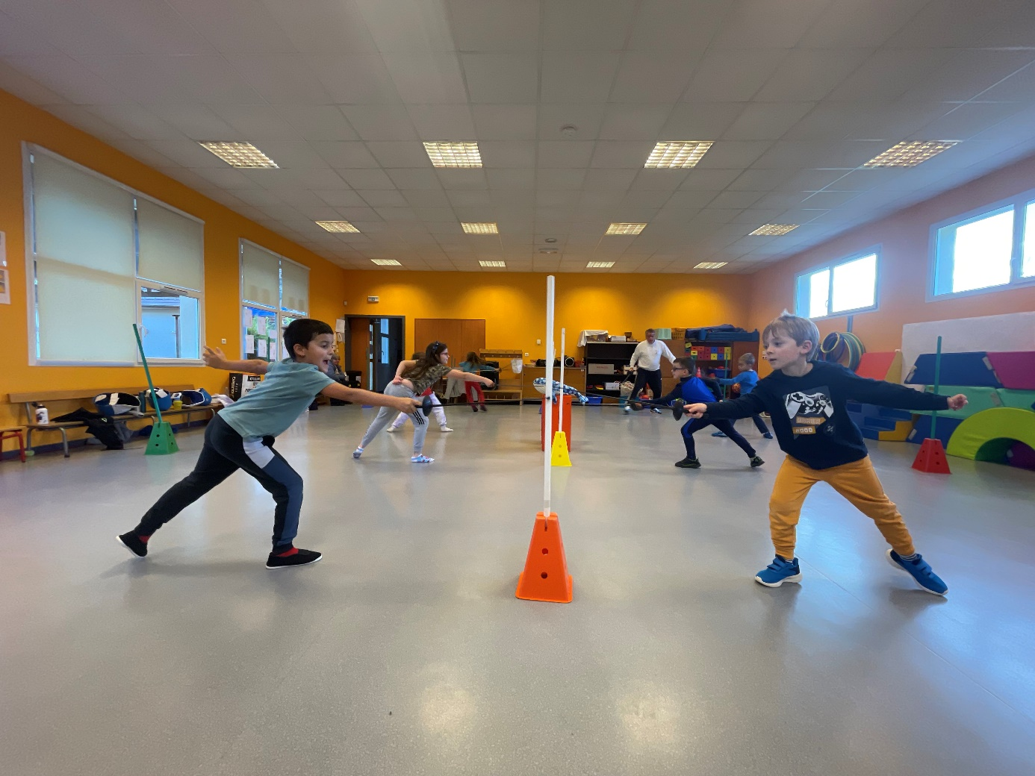
TAGOLSHEIM INFOS
BABY ESCRIME
Toujours en phase de développement, le pôle de baby escrime dans la commune de TAGOLSHEIM continue d’attirer de nombreux enfants de 4 à 7 ans, garçons et filles. Le groupe est constitué de 10 licenciés inscrits à la FF Escrime. Le club fournit gratuitement tout l’équipement pour la pratique de cette activité sportive.
La saison 2022/23 était forte en émotion sur le thème des chevaliers : sortie à un centre équestre, fêtes et traditions pour nos petits escrimeurs, St Nicolas, galette des rois, carnaval à Franken et pour finir le tournoi de baby escrime dans le château de Leyman en juin, et remise des diplômes des chevaliers.
Nous sommes à présent dans le cycle des mousquetaires, les enfants de la section apprennent l’histoire de France à travers l’escrime ludique. En novembre 2023, une journée découverte a eu lieu entre copains et copines organisée par la FF ESCRIME. Ils sont à nouveau sur des poneys cette saison à l’écurie des prés.
Depuis janvier 2024, le mercredi d’escrime, les enfants peuvent pendant 3 heures se perfectionner et dynamiser leurs volontés d’être le champion ou la championne de demain. Nous accueillons durant toute l’année des nouveaux mousquetaires, qui seront engagés un samedi mi-juin pour les Jeux Olympiques.
Nous finirons ce cycle par un tournoi dans un château à l’extérieur. De nouvelles aventures attendent nos pirates qui débarquent à Tagolsheim pour la saison 2023/24, avec l’apprentissage de la nage dans les bassins environnants et l’escrime ludique.
ETES-VOUS PRETS !!!!!
Pour de nouvelles aventures, ALLEZ à la maternelle de Tagolsheim, le mercredi de 14 H à 15 H30. Nous vous attendons avec votre champion ou championne de demain.
En action, en premier plan de gauche à droite Lucas Domitin et Cillian Verduzzo rapidité et précision.
Pour tout renseignement nous vous invitons à contacter le Président Monsieur Jean-Paul LUCCHINI au 06 64 09 34 94 ou par mail : escrime-altkirch@gmx.fr

Slide 8
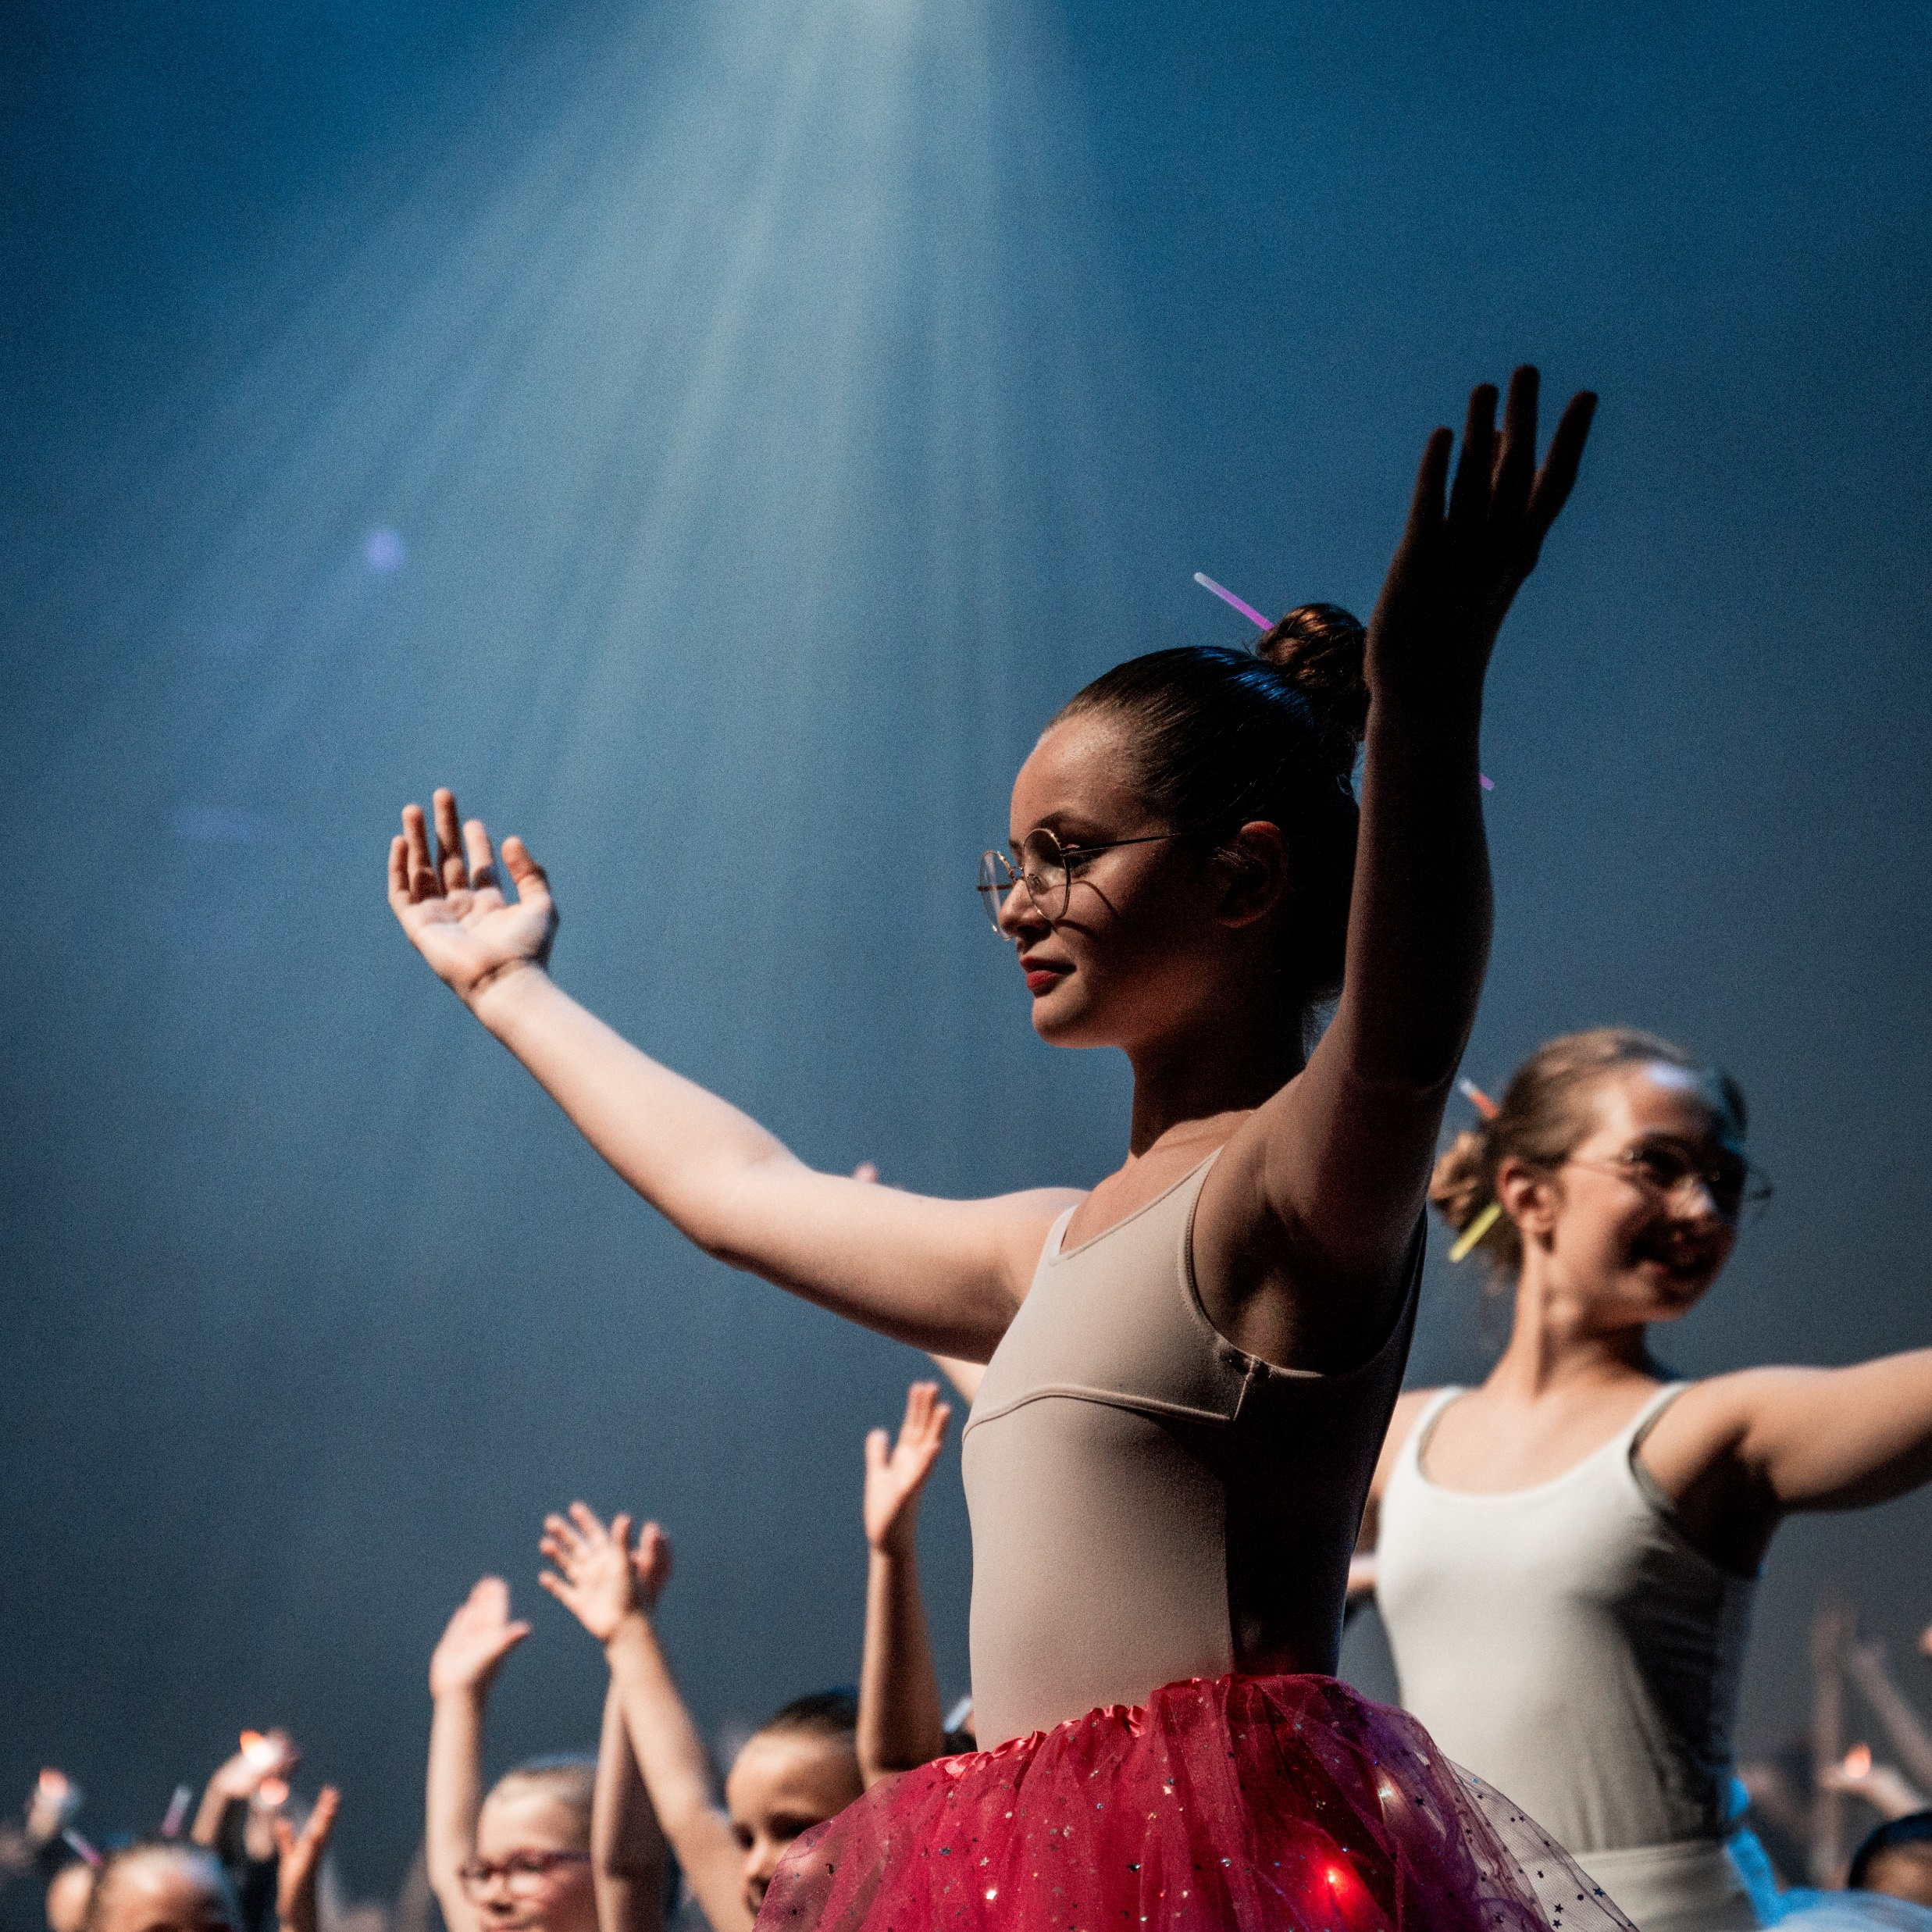
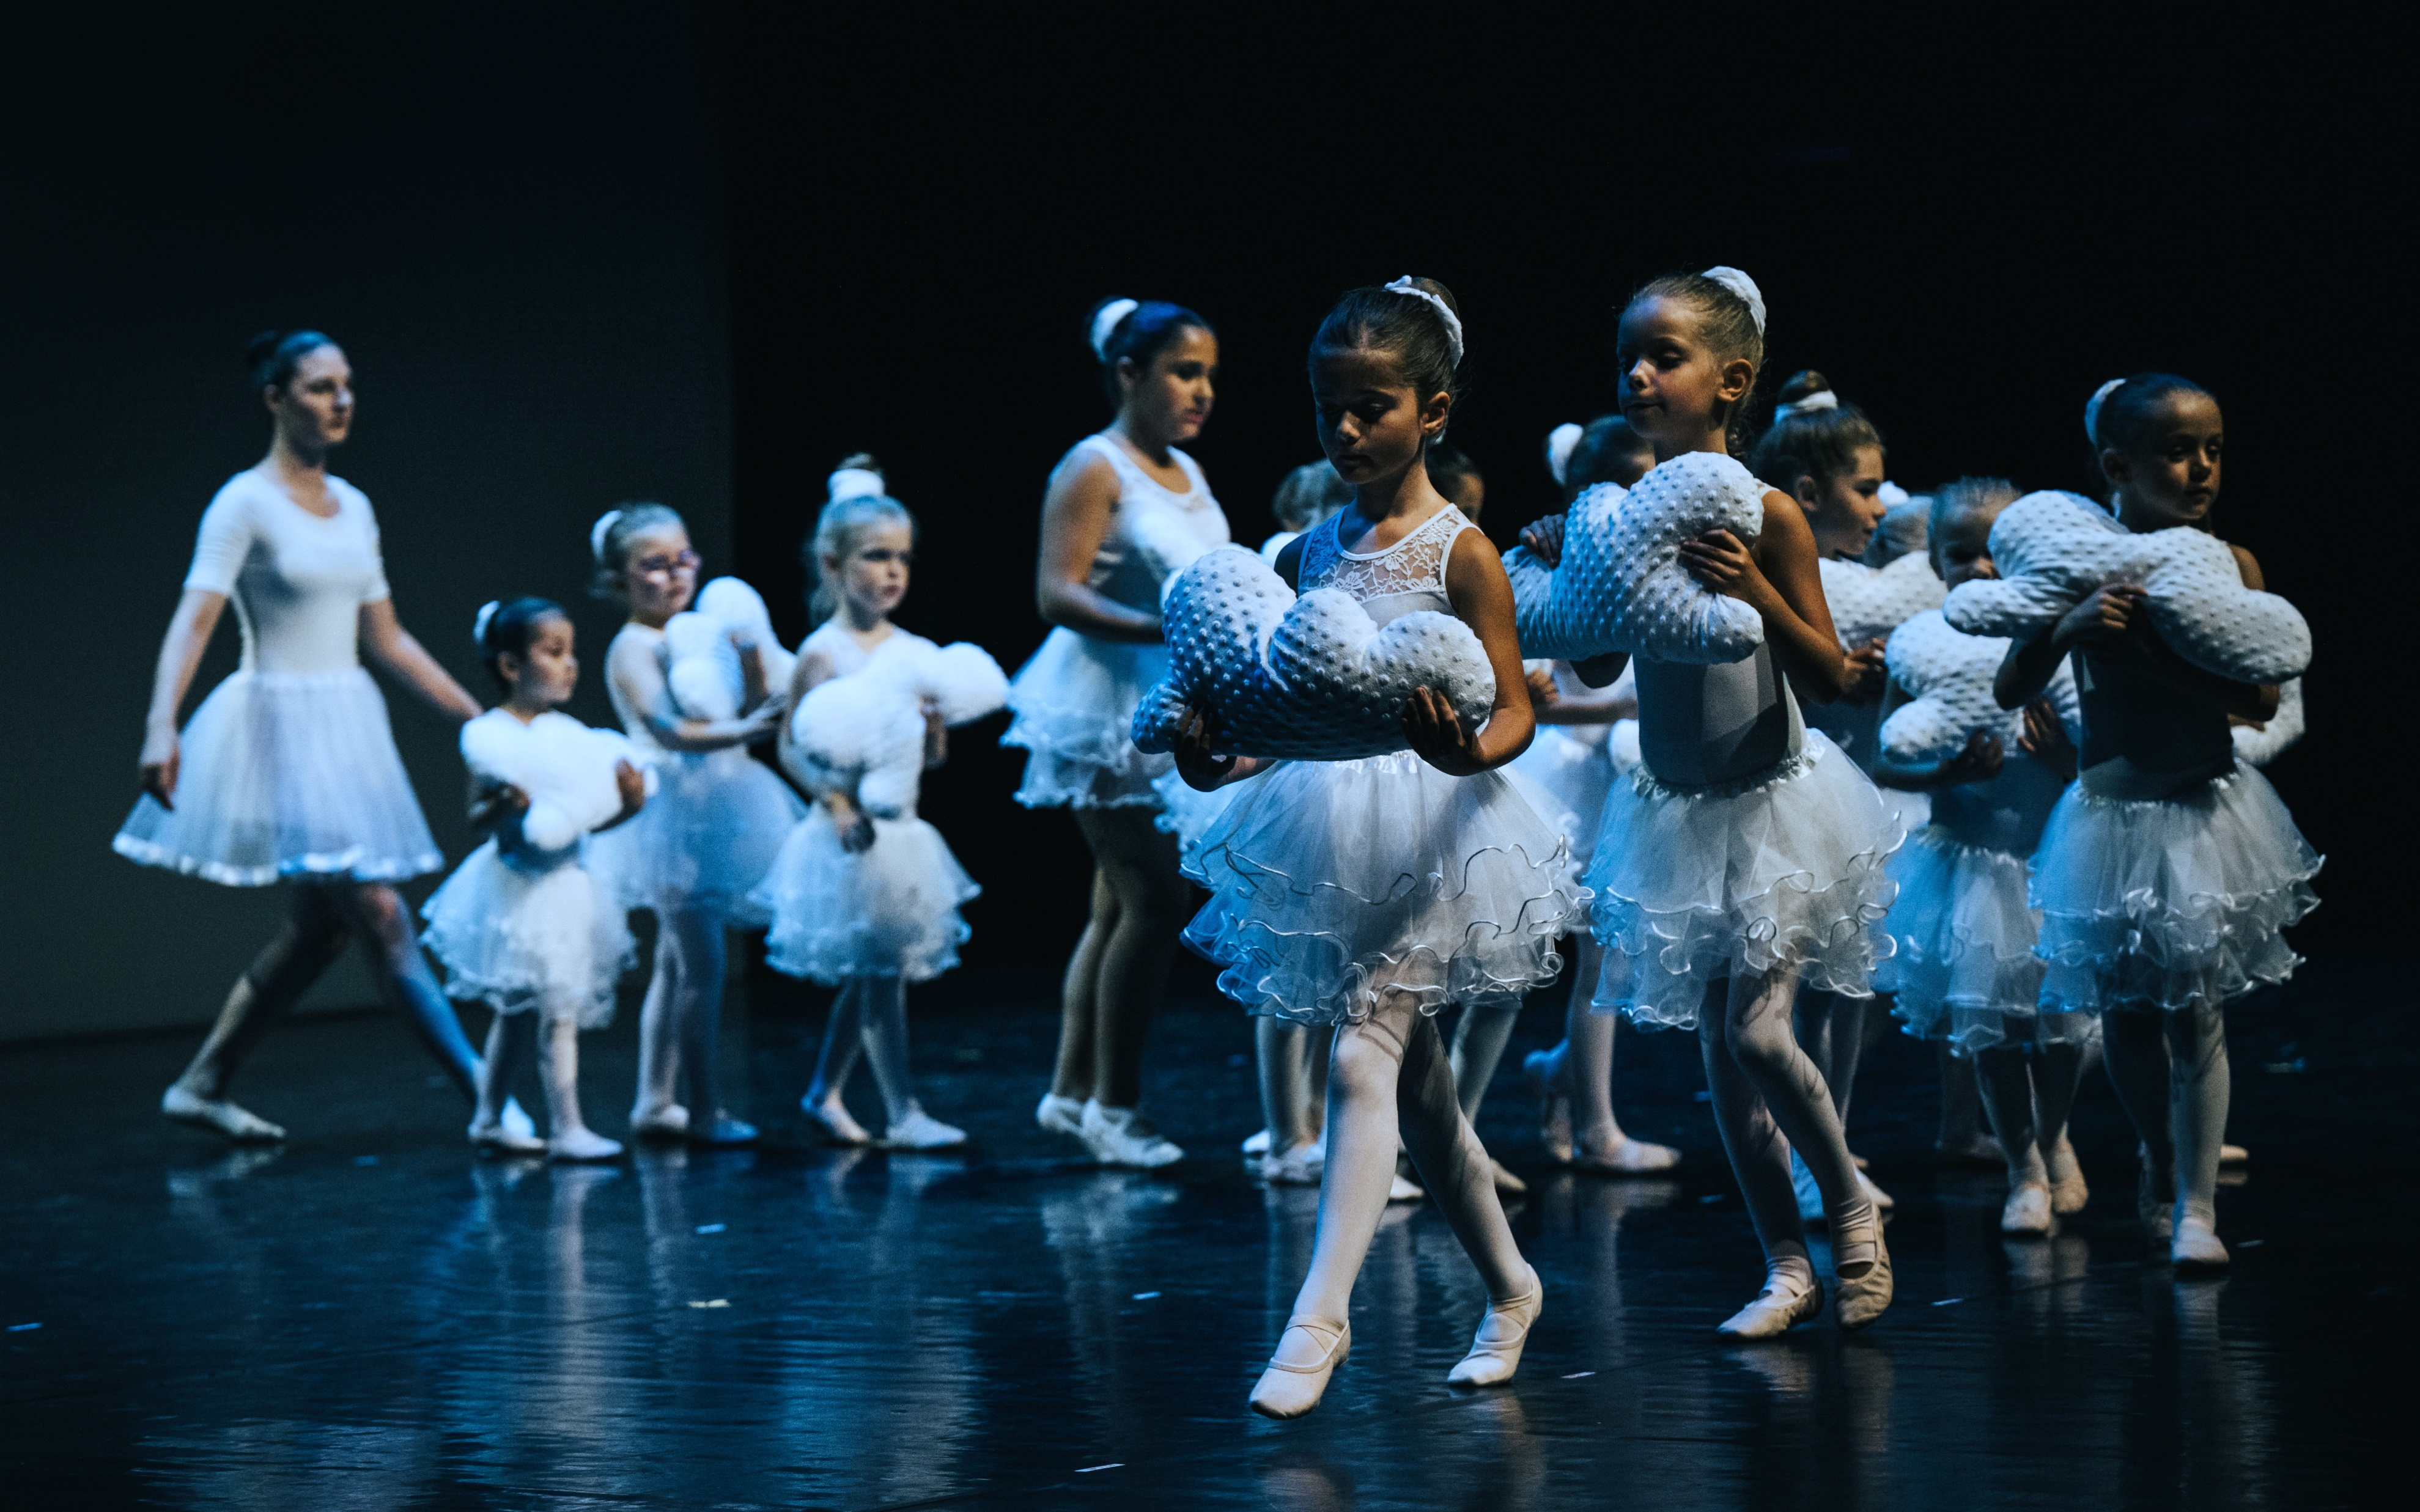
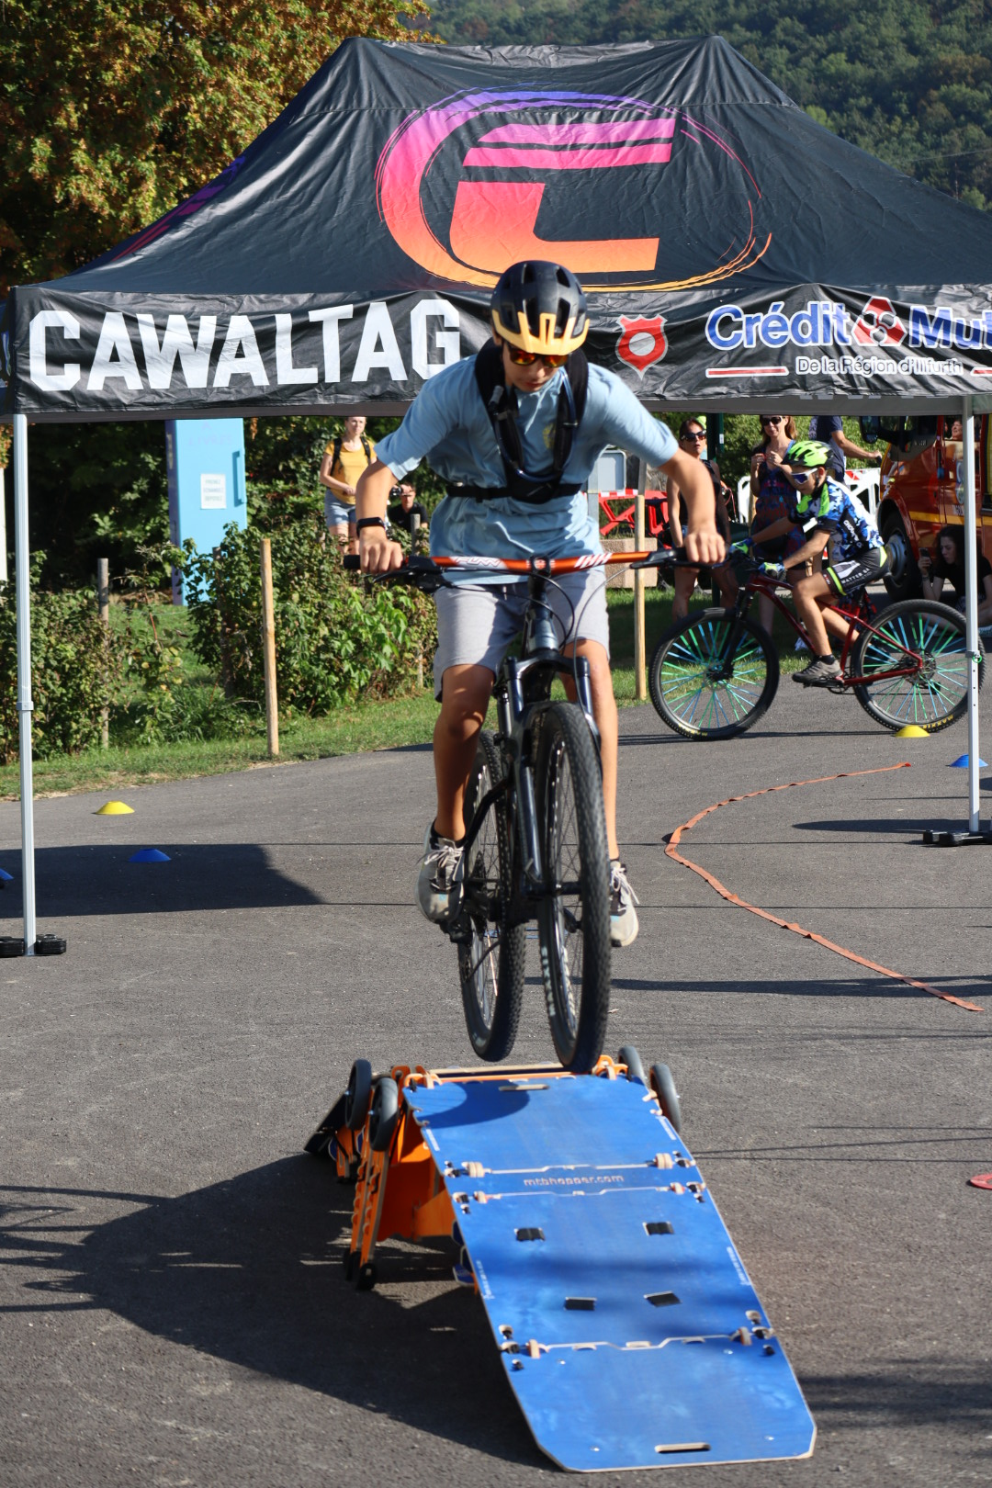
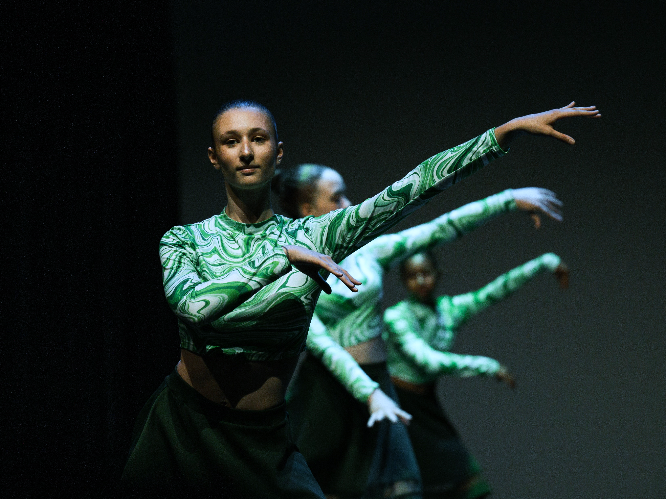
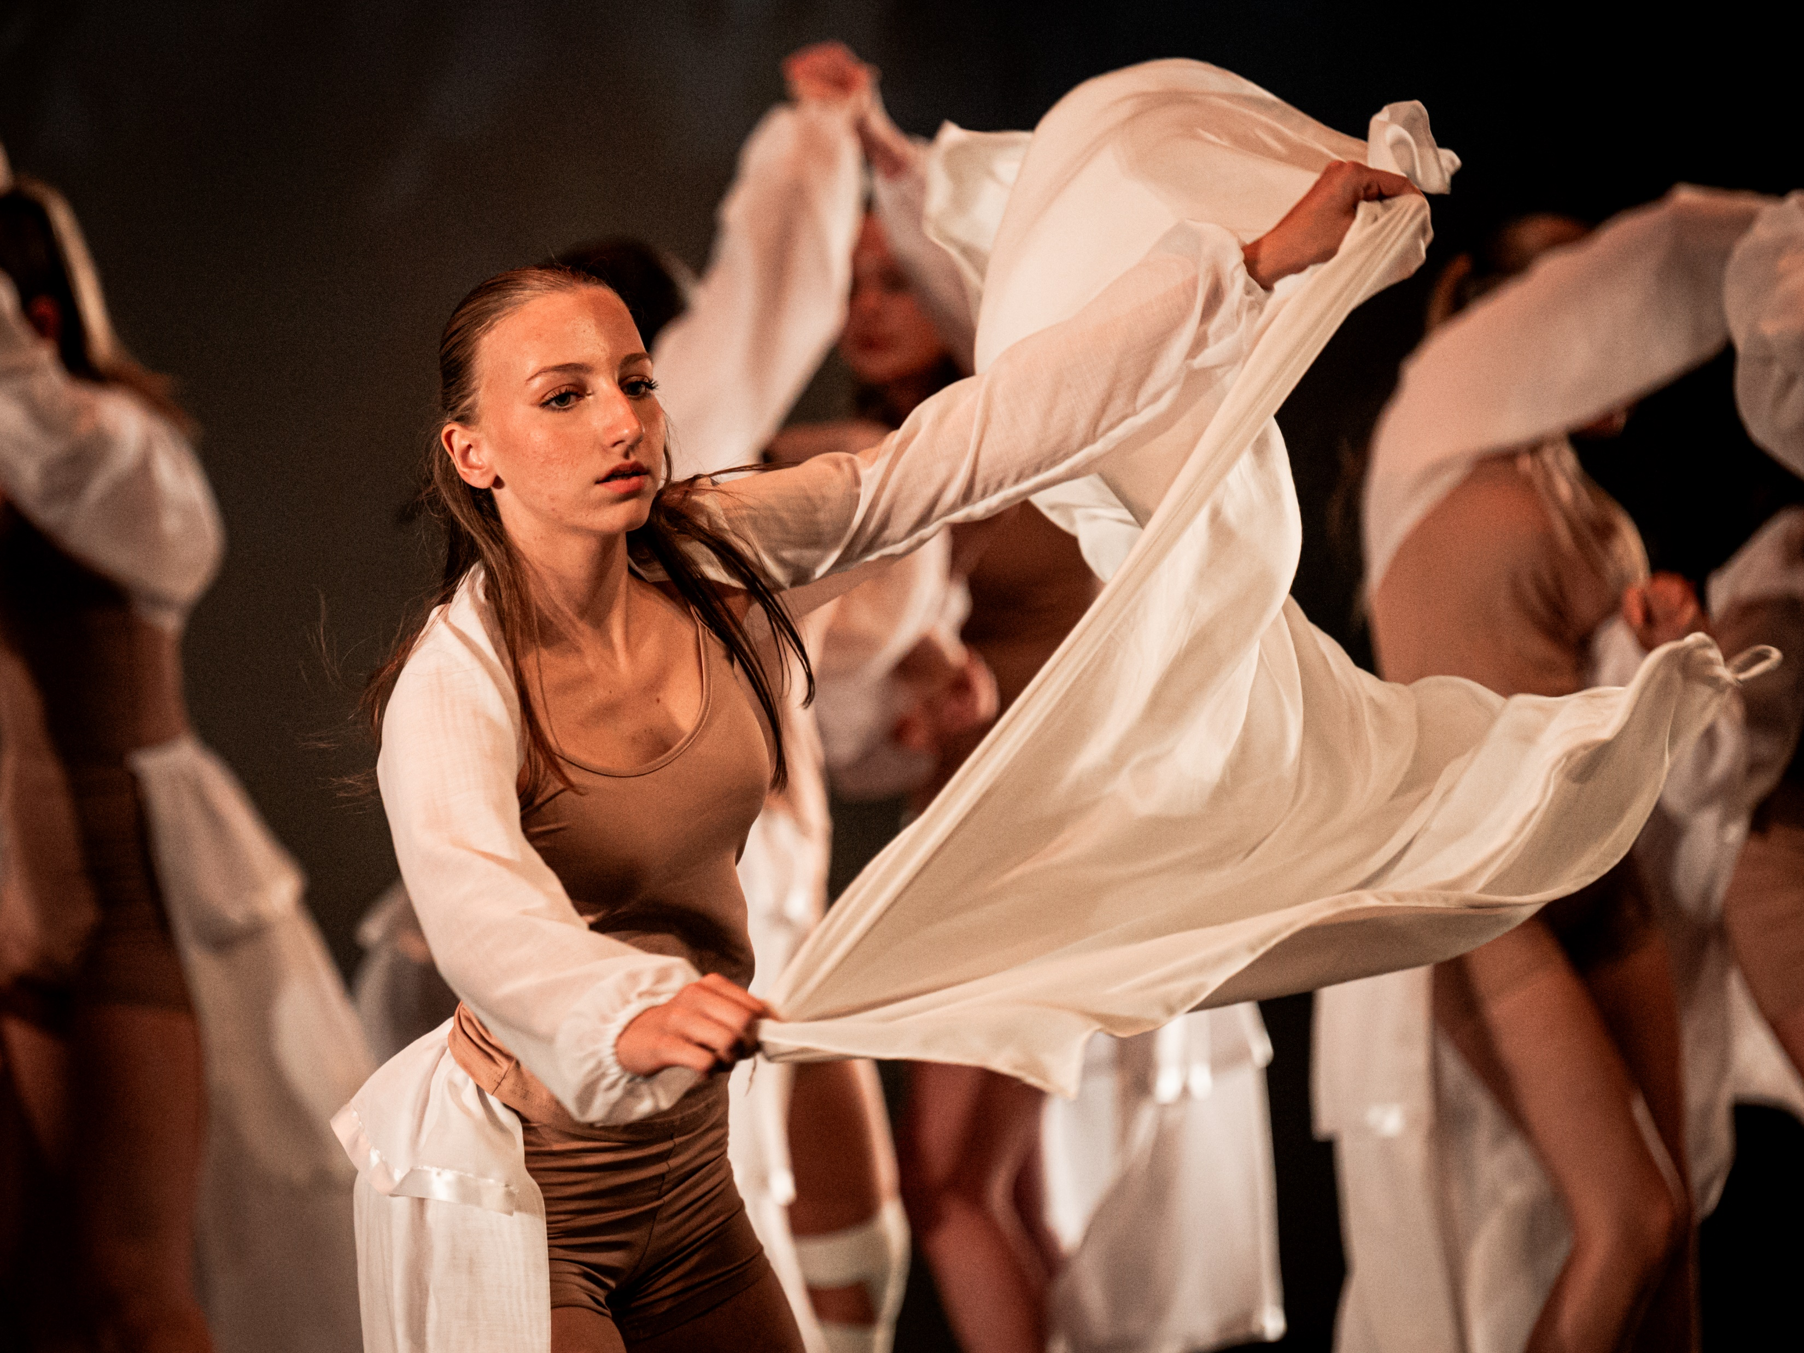
TAGOLSHEIM INFOS
CAWALTAG
Cawaltag 10 ans déjà !
Depuis 2013, Cawaltag propose des activités sportives et de danse sur les communes de Tagolsheim et Walheim.
Step, Pilates, Yoga, Swiss Ball, Cardio boxe, Gym douce, Biking, Body Pump, Danse Modern Jazz, Danse classique, Danse contemporaine, Baby danse, Eveil danse, Anglais, Running, Marche nordique, VTT.
17 activités animées par des professionnels diplômés, soit 33 créneaux hebdomadaires pour les 3 ans à 77 ans … qui se déroulent à l’école de Tagolsheim et à la salle polyvalente de Walheim. Les activités VTT et Running prennent leurs départs au stade de Tagolsheim; et pour la marche nordique, à différents endroits du Sundgau.
10 ans déjà !
Le 6 mai 2023 Cawaltag a fêté son 10ème anniversaire. Une journée découverte gratuite a été organisée afin de présenter nos activités, suivie d’un apéro-concert animé par Virginie Schaeffer et « le Camion à Chansons », avant d’entamer le dîner dansant.
Cette 10ème saison a été l’occasion de rafraichir notre communication. Le logo a été modifié, et le slogan « Bien plus que du sport » apparait maintenant en signature. Deux étudiants de l’Université de Mulhouse ont réalisé une bande annonce dynamique afin de présenter nos activités sur les réseaux sociaux.
« Univers’elles »
Les 1er et 2 juillet 2023 la saison s’est conclue sur notre traditionnel Gala de danse 2023 qui avait pour thème « l’Univers ». 150 danseuses et d’étranges astéroïdes se sont produits sur la scène de l’Espace Grün de Cernay. 870 spectateurs nous ont fait l’honneur d’assister aux spectacles. L’accent a été mis sur la vidéo et les costumes pour élever le niveau du spectacle. Nos jeunes stagiaires ont été sollicités pour la réalisation de l’affiche du spectacle, de la bande annonce, des visuels en 3D, ainsi qu’un tournage sur fond vert en studio avec les danseuses.
Le Tour Alsace
Proposant du VTT depuis septembre 2022, nous avons profité du départ de l’étape du Tour Alsace « Tagolsheim – Altkirch » pour faire la promotion de notre nouvelle activité. Une pumptrack a été installée dans la zone de départ. Une belle petite animation qui a permis de participer à l’événement dans notre village et de faire découvrir l’activité « VTT by Cawaltag ».
Moins de réseaux … plus d’assos !
Notre petit village de Tagolsheim a la chance d’avoir un grand nombre d’associations, dirigées par des bénévoles. Le monde associatif est le seul réseau social digne de ce nom. Il créé du lien entre les villageois et permet le « bien vivre ensemble ». Chaque association tagolsheimoise participe à la vie du village, et fait le maximum avec les moyens dont elle dispose. Nous vous encourageons à vous en rapprocher, et à participer aux évènements qu’elles organisent, voire de vous y impliquer.
Nous remercions les Tagolsheimois membres de notre association pour leur fidélité, et tous ceux qui nous font le plaisir de participer à nos évènements. Enfin nous remercions également la commune de Tagolsheim et son équipe pour son soutien depuis 10 ans, sans laquelle Cawaltag ne pourrait proposer ses activités.
Vincent DESCHUYTER
Président Association Cawaltag
Retrouvez les activités de l’association sur www.cawaltag.fr

Slide 9
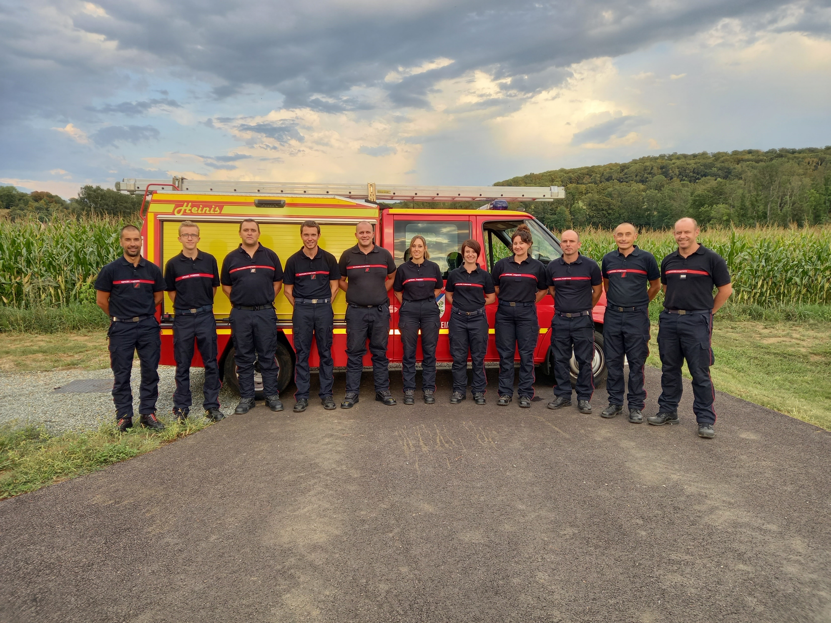
TAGOLSHEIM INFOS
LE CONSEIL DE FABRIQUE
Comme chaque année, nous profitons de l'occasion qui nous est donnée lors de la publication du bulletin communal pour vous donner quelques informations sur la vie de notre paroisse.
Notre priorité est d'entretenir notre église afin qu'elle reste accueillante pour toutes les cérémonies qui s'y déroulent.
Les frais d'entretien de réparation et de fonctionnement sont multiples : pour exemple, en 2023 nous avons remplacé l'ampli de la sonorisation pour un coût de 2 500€.
Nul ne peut ignorer le coût toujours croissant du chauffage. Nous avons fait installer un thermostat permettant de mieux réguler la température tout en assurant un certain confort lors des cérémonies et le hors gel sans nuire aux équipements, tel que l'orgue.
La facture de chauffage est de loin le poste le important des dépenses de fonctionnement.
A ce sujet, nous avions, fin 2023, fait appel aux dons pour nous aider à subvenir à cette charge. Aussi nous souhaitons vivement remercier les nombreux donateurs.
Le Conseil de Fabrique et les bénévoles qui œuvrent au sein de notre paroisse sont des personnes prenant de l'âge. Aussi nous lançons un appel aux bonnes volontés afin de pouvoir assurer des différents services, comme, par exemple, le nettoyage de l'église quelques heures par an.
Contact : Pierre Werth, 25, rue du Vallon- 06 85 49 70 33
LES SAPEURS-POMPIERS
L’année 2023 confirme une nette reprise de l’activité opérationnelle avec une augmentation de quasiment 20% du nombre d’interventions pour arriver à 97. Chiffre record pour notre corps plus que septuagénaire !
Une intervention tous les 3 jours et pour plus de 80% en secours à personnes, laissant ainsi une faible part à l’incendie (moins de 5%). Ce faible pourcentage d’interventions à la complexité et la dangerosité croissante exige une formation de plus en plus technique et des volumes horaires grandissants.
Cette charge de travail au service de la population est possible grâce au professionnalisme, à l’esprit de service public, à l’abnégation et l’amour du métier de l’ensemble de mon équipe. Tout cela nous permet de mener à bien nos missions sans faillir et sans carence.
Vous avez été nombreux à nous le signaler lors de notre passage pour les calendriers et nous vous remercions chaleureusement et sincèrement pour la confiance et l’estime que vous nous portez.
Pour l’année 2024, je formule le vœu que Sainte Barbe (notre Sainte patronne) vous protège et protège également l’ensemble de notre corps ; que nous puissions préserver notre fraternité, notre sentiment d’appartenance, l’envie de servir et l’altruisme qui nous caractérise et qui sont les vecteurs de la réussite de nos missions.
Belle et heureuse année à toutes et à tous.
Lieutenant Hervé Wermuth
Chef de corps

Slide 10
TAGOLSHEIM INFOS
LES DONNEURS DE SANG
2024, Donnons-nous…
Solidarité, entre-aide, générosité … force est de constater que ces mots ont un sens
pour les nombreux donneurs qui ont répondu présents à nos appels en 2023.
Sur l’ensemble des collectes, 136 donneurs ont été prélevés dont 4 nouveaux donneurs.
Nous constatons à regret que le nombre de donneurs moyen par collecte est en net recul.
Nous avons apporté une importance toute particulière à la convivialité des collectes : les donneurs ainsi que les villageois ont pu apprécier la poêlée de spaetzle choucroute et lardons proposée lors de la 1 ère collecte.
La collecte estivale a quant à elle remporté un grand succès, notre collaboration avec le kiosque à pizzas a été approuvée de tous.
N’oublions pas la dernière collecte. Une soupe de potiron, valeur sure de l’automne, a régalé nos donneurs.
Nous rappelons aux donneurs que leurs enfants sont les bienvenus. Pour les remercier de leur patience et de leur gentillesse, une surprise les attend à chaque collecte.
Qu’en sera-t-il pour 2024 ?
Nous pouvons d’ores et déjà vous convier à 3 collectes :
Le 19 février à Tagolsheim
Le 17 juin à Tagolsheim
Le 07 octobre à Luemschwiller
Nous vous attendons et vous préparons une collation surprise à chaque évènement !
Suivez notre actualité sur notre page Facebook don du sang Tagolsheim-Luemschwiller.
Nous remercions vivement les donneurs qui font preuve de générosité, en donnant de leur temps et de leur personne. Un grand merci également aux personnes ayant soutenu l’amicale en participant aux opérations de vente de repas à emporter. Grâce à eux, nous pouvons maintenir des collations de qualité et entretenir la convivialité de nos collectes.
Le don du sang est une chaîne de solidarité.
Donneurs, bénévoles, la commune … vous êtes tous des maillons essentiels à la pérennité de nos actions pour le don du sang.
Nous remercions M. Le Maire et le Conseil Municipal pour leur soutien ainsi que pour la mise à disposition de la salle communale. Sans ces contributions, l’amicale ne pourrait continuer son œuvre.
Nous vous présentons encore nos meilleurs vœux pour cette nouvelle année, santé et sérénité.
Amicale des donneurs de sang de Tagolsheim et Luemschwiller

Slide 11
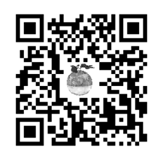
TAGOLSHEIM INFOS
LE MONDE DE JEANNE !
Créée en juillet 2023, Le Monde de Jeanne est une nouvelle association basée à Tagolsheim composée de personnes de tous horizons ayant décidé de se regrouper afin de proposer, au sein de la ComCom, des projets liés aux problématiques de la santé et de la famille.
Tous les membres de l’association ont collaboré de près ou de loin aux précédentes journées « A la découverte du monde des DYS » et c’est tout naturellement que nous avons décidé de continuer cet évènement. Nous avons également souhaité proposer d’autres thématiques au sein du Sundgau comme des cafés DYS, des rencontres sur l’endométriose, sur les troubles du comportement alimentaire pour ne citer que les prochains projets s’étalant sur l’année 2024.
Mélanie GARCONNOT Présidente et Gaëlle GRENTZINGER Vice-Présidente
Notre programme pour 2024 :
Samedi 10 février : Café DYS sur la thématique du Jeu moment d’échanges
Vendredi 22, samedi 23 et dimanche 24 mars : A la découverte du Monde des DYS à la Halle au Blé d’Altkirch (spectacle, conférences, ateliers, stands et échanges).
 Mai 2024 : Café DYS
 Septembre 2024 : Formation pour des techniques d’apprentissages pour les enfants DYS à Tagolsheim.
 Octobre à Tagolsheim et à Altkirch : Endométriose, Santé de la Femme
Siège de l’association : 9 impasse des Orchidées 68720 TAGOLSHEIM
N’hésitez pas à nous contacter pour tout renseignement ou adhésion : monde2jeanne@gmail.com

Slide 12
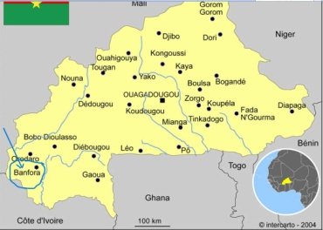
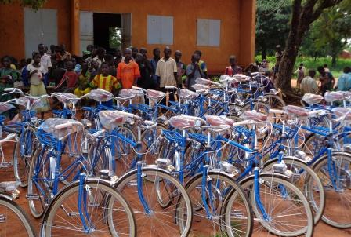
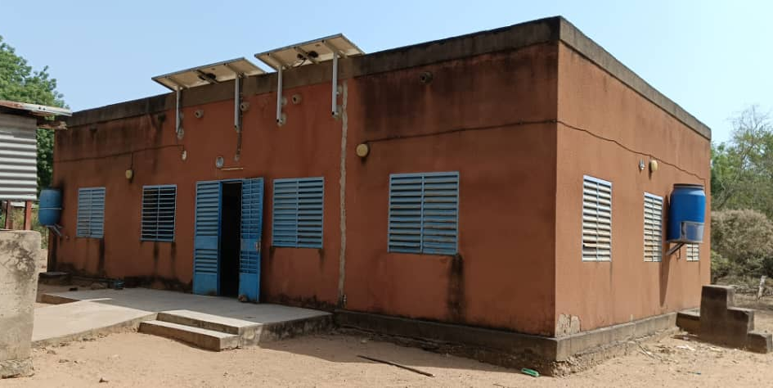
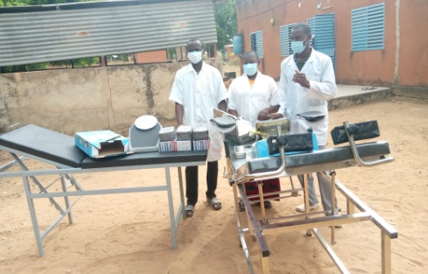
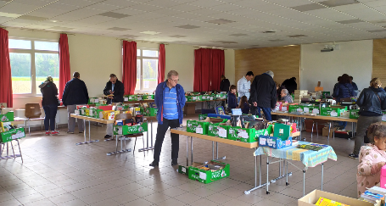
TAGOLSHEIM INFOS
NINANEE
L’Association Ninanee-France a pour objectif de répondre à des besoins et à des priorités locales en soutenant financièrement des projets initiés par des villageois burkinabè, principalement dans le domaine de l’éducation et de la santé.
Ninanee-France n’achemine aucun matériel depuis la France afin de soutenir l’économie locale. L’achat de matériaux sur place est donc privilégié, ainsi que le recours aux artisans et entreprises du secteur.
Ninanee-France a été créée en 2007, suite à la rencontre à Niansogoni (Province de la Léraba, sud-Ouest du Burkina-Faso) en 2001 et 2004 avec Abraham Nteleke OUATTARA, burkinabé originaire de ce village.
Soucieux d’améliorer les conditions de scolarisation des élèves et l’accès à la santé de la population du village et des environs, Abraham, infirmier, a fondé avec d’autres villageois : l’Association NINANEE pour le Développement scolaire, sanitaire et socio-culturel du village de Niansogoni et environs (A.N.D.N). Ninanee-France soutient en particulier l’A.N.D.N.
Principales réalisations de Ninanee-France :
De 2007 à 2020 : Les villageois de l’ANDN ont mis l’accent sur les écoles et le collège (fournitures, réfection ou achat de tables bancs et matériel divers, réalisation de latrines, rénovation de bâtiments…) et leur accès : achat de vélos pour faciliter les trajets d’écoliers éloignés (Prix de la Fondation Peugeot Citroën 2015)
Depuis 2020 : Les projets burkinabès ont concerné une demande de soutien aux Centres de Santé et de Promotion Sociale (CSPS) de Ouagadougou et de Niansogoni : financement de matériel médico-technique (2022-2023) et réfection de bâtiments.
Projet en cours : Aide au CSPS de Negueni
Vélos (Prix de la fondation
Peugeot Citroën 2015
Rénovation des toits
(maternité et dispensaire)
de Niansogoni
Livraison de tables d’accouchement
et de soins à Niansogoni
Comment aider Ninanee-France ?
- Devenez membres : la cotisation et les dons perçus sont la première source de revenus de l’Association.
- Participez aux manifestations : brocante, marchés de Noël (tenue de stand, manutention), tri de livres…
- Dons de livres ou d’objets pour revente au profit de Ninanee-France
Merci à la mairie de Tagolsheim pour son soutien par des subventions ou la mise à disposition gracieuse de la salle polyvalente pour la bourse aux livres.
Merci également à la mairie d’Emlingen pour son soutien financier.
Les membres sont tous bénévoles et les sommes récoltées servent intégralement à la réalisation des projets.
La Présidente Estelle Forissier, la Trésorière Marguerite Kleiber.
Bourse aux livres à Tagolsheim Avril 2023
Association de soutien à des initiatives locales au Burkina Faso
11, Rue du Vallon
68720 Tagolsheim
06 74 39 72 91 ninaneefrance@yahoo.fr

Slide 13
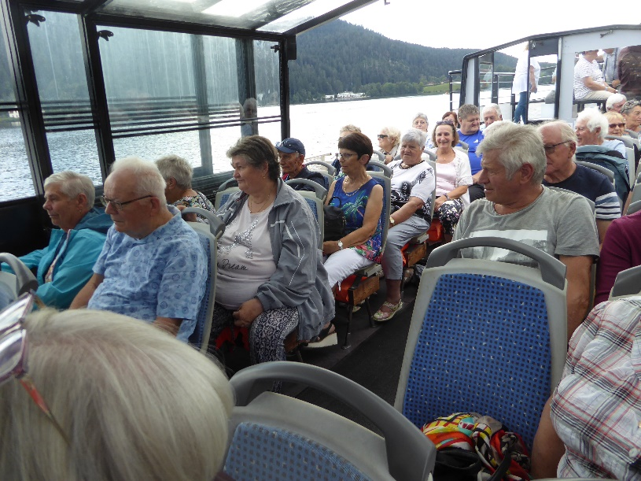
TAGOLSHEIM INFOS
CLUB ORCHIDEES
Fort de plus de 130 membres, le Club Orchidées a poursuivi en 2023 sa marche en avant en proposant aux personnes du club des aînés diverses activités afin de maintenir le lien social entre ses membres :
- Jeux de cartes, scrabble, rami… tous les lundis de 14.00 à 18.00 à la salle des fêtes de la commune. En moyenne entre 10 et 20 personnes y ont participé.
- Pétanque tous les vendredis par beau temps de 14.00 à 18.00 au boulodrome. La participation était également importante, jusqu’à 15 passionnés.
- Deux sorties d’une journée ont eu lieu : une à Gérardmer et Cornimont, une seconde à la miellerie de Traubach et repas au Glockabrunna. 44 membres ont participé à la sortie en autocar.
- Une fois par mois a lieu une rencontre mensuelle autour d’un thème (Loto, galette des rois, Noël…) Jusqu’à 30 personnes s’y sont retrouvées régulièrement.
- De mars à novembre ont eu lieu une vingtaine de randonnées dans les Vosges ou le Sundgau avec un déjeuner convivial, soit tiré du sac, soit en ferme-auberge. Entre 2 et 11 courageux ont parcouru en moyenne une douzaine de kilomètres chaque jeudi.
- Le 3 décembre, la traditionnelle fête de Noël a rassemblé 92 membres et sympathisants.
En 2023, le Club Orchidées a également innové en proposant une après-midi-conférence sur le thème de la Naturopathie. 50 membres étaient présents.
Enfin, le 9 décembre le Club Orchidées a activement participé au succès de la marche gourmande de Noël, en animant l’arrêt « soupes » à Luemschwiller.
Le calendrier 2024 des activités proposées est d’ores et déjà disponible sur le site de la commune de Tagolsheim.
Hubert LAUGNER. Président. 06 15 50 11 09.

Slide 14
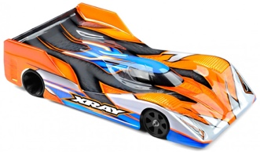
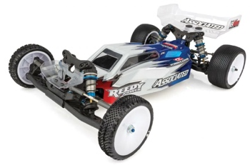
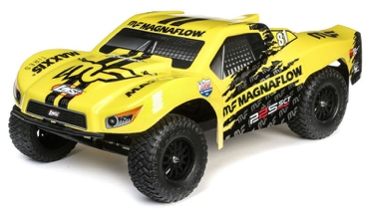
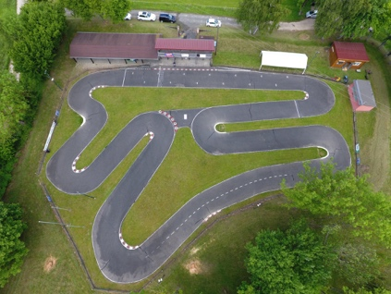
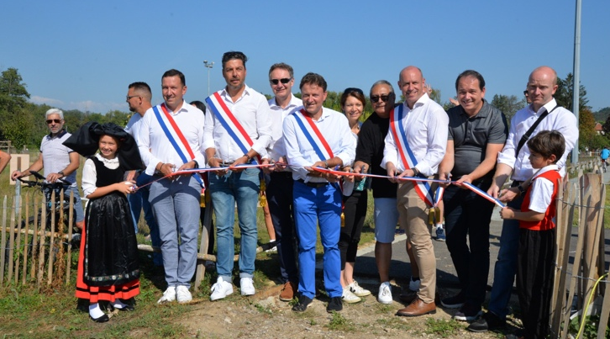
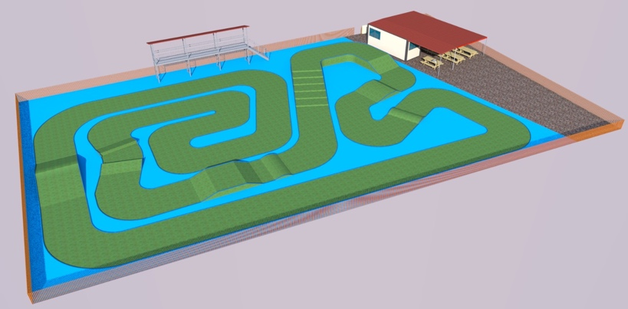
TAGOLSHEIM INFOS
CLUB SUD ALSACE MODELISME
Les origines
Issu de la fusion d’anciens clubs de modélisme du sud du Haut-Rhin, le SAM 68 ou plus exactement le club Sud Alsace Modélisme est une association rassemblant des passionné(e)s de voitures radiocommandées principalement électriques de différentes échelles et catégories. Il compte deux pistes permanentes : la plus ancienne, créée en 1988, celle de Manspach : en asphalte dans un espace vert et d'environ 300 mètres de développé, permet d’accueillir les voitures dites de pistes GT, DTM, Pancar, formule 1…, aux échelles 1/12e à 1/5e. Au cours de sa longue histoire, elle a accueilli des courses mémorables de championnats de ligue, de France… Stands et podium couverts, cabine de comptage et espace équipé pour cuisiner et stocker le matériel d’entretien de la piste et du terrain.
Le renouveau du tout-terrain à Tagolsheim : le circuit de l’Ill !
Historiquement, le SAM 68 avait aussi une piste tout-terrain en terre pour faire rouler buggys et autre 4x4 mais n’en avait plus depuis quelques années. Le club était donc à la recherche d’une nouvelle piste et c’est à Tagolsheim que le club a trouvé son bonheur et que les TT pourront désormais poser leurs crampons sur une très belle piste en « astro » !
Située dans le complexe sportif et inaugurée par Monsieur le Maire en septembre 2023, la piste, encore pour quelques semaines en cours d’aménagement, pourra accueillir le public dans le courant du printemps dans des conditions optimales et… les premières courses à l’automne ! Elle sera dédiée aux voitures RC tout-terrain exclusivement électriques.
L’accès sera gratuit pour les membres du club et payant à la journée pour les personnes extérieures, les enfants de moins de 16 ans ne payant pas de cotisation club. Accessible aussi bien aux débutants (petits et grands, aide et formation assurées) qu’aux pilotes confirmés !
Pour tout renseignement sur le fonctionnement du club, le règlement de la piste et la technique pour faire rouler ces mini bolides, n’hésitez pas à contacter le club :
Président : Jean-Michel MARSAL 06 07 59 73 49 Vice-président :
Philippe ELBISSER 06 85 82 51 38
Mail : contactsudalsacemod@gmail.com

Slide 15
TAGOLSHEIM INFOS
SUNDGAU NATATION
Le Club du Sundgau Natation est un club de natation ouvert à tous dès l’âge de 5 ans : de la découverte de l’eau à la pratique sportive intensive, il y en a pour tous les goûts !
La rentrée 2023 a fait l’objet d’une restructuration au sein du club qui, avec l’arrivée d’une nouvelle coach et un nouveau comité, se veut plus dynamique, que ce soit par sa participation active aux compétitions, l’organisation de moments conviviaux ou encore ses publications sur les réseaux.
Avec son équipe d’entraîneurs et d’éducateurs diplômés, le club se structure autour d’une école de natation, d’une section sportive et d’une section loisirs.
Les entraînements ont lieu à la piscine des Rives de l’Ile de Tagolsheim et sont répartis sur toute la semaine selon des groupes d’âge et de niveau.
L’école de natation accueille les plus jeunes dès l’âge de 5 ans (révolus) et leur propose 3 années consécutives d’apprentissage évolutif de la natation, qui pourront, s’ils mordent à l’hameçon, les conduire aux portes de la compétition.
A partir de 9-10 ans, les jeunes nageurs sont conviés à des entraînements réguliers plusieurs fois par semaine. En plus du perfectionnement des différentes techniques de nage, les encadrants du Sundgau Natation ont à cœur de développer chez eux l’esprit sportif et la cohésion, mais aussi la confiance et le dépassement de soi, au travers de stages et bien-sûr de compétitions.
Même si le Sundgau Natation s’annonce comme un club sportif, les ados qui ne souhaitent pas s’impliquer dans la compétition restent bien entendu les bienvenus.
Le club propose également un accompagnement pour les adultes, que ce soit au sein de sa petite équipe déjà aguerrie de compétiteurs Maîtres, ou plutôt en pratique loisirs.
En-dehors de l’école de natation, il est possible de rejoindre le club du Sundgau Natation en cours d’année. Alors mouillez-vous !
Retrouvez toutes les informations sur le site du club: https://sundgau-natation.fr

Slide 16
TAGOLSHEIM INFOS
TENNIS CLUB
La saison 2023 du tennis club d’Illfurth s’est achevée avec un nombre de 140 licenciés, qui se rapproche des meilleures années post-covid.
L’école de tennis a tourné à plein régime tout au long de l’année avec une cinquantaine de jeunes profitant des cours dispensés par les deux moniteurs diplômés du club. Cela a permis d’engager 4 équipes en championnat par équipe. Les filles 15/18 ans ont remporté le titre de championnes du Haut-Rhin.
On peut féliciter la progression de plusieurs jeunes cette saison : Noémy Schrapp classée 30, Charlotte Dreyer 30/1 ou encore Lucien Moutier 30/2.
Chez les adultes, 13 équipes ont été engagées cette saison (5 vétérans en septembre, 3 séniors en hiver et 5 séniors au printemps). Les excellents résultats obtenus font du club un des meilleurs d’Alsace avec ces infrastructures (deux cours extérieurs, un cours couvert). Le meilleur joueur, Guillaume Schrapp, est classé 15/1 et la meilleure joueuse, Florence Chibout, 15/5.
La convention signée avec l’école de Tagolsheim en 2022 a été prolongée et étendue à l’école de Walheim. Cette initiative a permis à une 40aine d’écoliers de venir découvrir le tennis avec les moniteurs du club, un moment très apprécié par les deux parties. La Convention sera poursuivie pour cette nouvelle saison.
Le traditionnel tournoi open annuel a eu lieu au printemps, sous une chaleur étouffante qui devient la norme à cette période chaque année. 96 joueurs (tournoi complet) issus de 26 différents clubs se sont affrontés dans la bonne humeur pendant deux semaines. De nombreuses soirées ont été organisées par le comité, avec un franc succès.
A souligner les résultats de certains locaux : la place de finaliste de Florence Chibout dans le tableau féminin, la victoire de Philippe Asmus dans la catégorie +45 ou encore la place de demi-finaliste du tableau masculin du président Maxime Schrapp, devenu papa entre deux de ces matchs.
Le tournoi sera à nouveau au calendrier cette saison, du 7 au 23 juin 2024.
Du côté des projets, le comité est en discussion avec la Communauté des Communes du Sundgau pour équiper les terrains extérieurs d’un éclairage LED. Ce projet, dont le club a proposé le financement, permettrait de profiter des terrains extérieurs sur une plus large période pendant l’année ainsi lors de la tombée de la nuit.
Pour plus de renseignements, contacter le Président de l’Association par mail maxime.schrapp@yahoo.fr

